Slide 1
SOTE ICT haasteet nyt ja tulevaisuudessa
18.5.2022
Jari Porrasmaa
Keski-Suomen hyvinvointialueen ICT-valmistelija

Slide 2
Esityksen sisältö
Oma näkökulma esitykseen? Mistä asiaa katselen?
Aikajänne: NYT ja TULEVAISUUS
Haasteita (mahdollisuuksia?):
Hyvinvointialueiden perustaminen – sirpalealueet vs. valmiit alueet, eteläisen alueen erityishaasteet
Valtio – HVA yhteistyö – kansallisen tekemisen suhde hyvinvointialueiden tarpeisiin
APTJ uudistaminen
YTA-keskeisyys yhteistyössä?
Investoinnit hyvinvointialueilla
Inhouse toimijoiden roolitus?
Mistä muista haasteista halutaan keskustella?

Slide 3
Edellinen työpaikka:

Slide 4
NYKYINEN TYÖPAIKKA: Maakunnan nykyiset perustason sote-palveluiden järjestäjät: yhteensä 25 organisaatiota (8 terveydenhuollon ja 17 sosiaalihuollon palveluiden järjestäjää) sekä KSSHP ja KSPela
ATK ja järjestelmät – osittaiskonsolidointia on, mutta pirstaleisuus on asioiden vallitseva tila….

Slide 5
Keski-Suomen hyvinvointialue
Pihtipudas
Keski-Suomen hyvinvointialue muodostuu Keski-Suomen 22 kunnasta.
Asukasmäärä: noin 273 000 (08/2021)
Väestötiheys 16,3 as/m²
Taajama-aste 81,1 %
Syntyneet 2 160
Kuolleet 2 850
Suurin ikäryhmä 70­­−74-vuotiaat, 18 403
Sairastavuusindeksi 108,1
65 tai yli vuotiaita väestöstä 23,7 %
Tiedot vuodelta 2020.
Talous: noin 1 029 milj. euroa/vuosi (2023)
Henkilöstö: noin 11 500 henkilötyövuotta (htv) Kunnat ja yhteistoiminta-alueet: 5 900 htv Keski-Suomen sairaanhoitopiiri 3 300 htv Keski-Suomen pelastuslaitos 335 htv
Lue lisää hyvaks.fi-verkkosivulta.
Kinnula
Kivijärvi
Viitasaari
Kyyjärvi
Kannon- koski
Karstula
Saarijärvi
Äänekoski
Konne- vesi
Multia
Uurainen
Laukaa
Keuruu
Jyväs- kylä
Hanka-
salmi
Petäjä- vesi
Muurame
Toivakka
Jämsä
Joutsa
Luhanka

Slide 6
Aikajänne
NYT
TULEVAISUUDESSA

Slide 7
Aikajänne
2022 2023 2024 2025 2026 2027
NYT
TULEVAISUUDESSA

Slide 8
Haaste: hyvinvointialueiden perustaminen

Slide 9
ICT-muutoshankkeen huoneentaulu
Varmistetaan sote/pela palveluiden jatkuvuus, asiakas- ja potilasturvallisuus palveluiden siirtyessä kunnilta hyvinvointivointialueelle (”kukaan ei kuole” (HUOM. ATK:n takia))
Toteutetaan keskeiset talous- ja henkilöstöhallinnon sekä muun hallinnon tietojärjestelmäratkaisut, jotka varmistavat hyvinvointialueen hallinnon toimivuuden (”palkat maksuun ja laskut liikkuu”)
Perus ICT toimii – verkko, päätelaite, käyttäjänhallinta ym. toteutetaan hyvinvointialueen ammattihenkilöille (”ATK-toimii”)

Slide 10
Aikajana 2022 – keskeiset tulokset
Hallin-
nolliset
tehtävät
1.4.
1.8.
31.12.
ICT-sopimukset
valtuustoon
Sopimus
täsmäytys
Sopimusten kartoitus
Isot sopimukset – analysoitu
ja neuvoteltu (80% arvosta)
KESÄTAUKO
Täydentävät rahoitushaut
Sopimusten hännät
Operointia koostavilla sopimuksilla
Loputkin siirrot voimaan
B. Toimiala
riippu-
mattomat
järjestelmät
Kunta + HVA
yhteistyö vaihe 2
Tietohallinnon palvelut
TIHA työryhmän lopputulokset
TIHA palvelutuotannon malli
Kunta + HVA yhteistyö, toimenpiteet
Kunta + HVA
yhteistyö vaihe 1
HVA TIHA rakenteen ylösajo
Tietojohtaminen
HVA ympäristö
Valmis TH osalta
Sosiaalihuollon lisääminen
HVA ympäristöön
Vähimmäistietosisältö
pilottiin
Sähköposti
Migraatiot
HyvaKS
tilit koko hlöstöllä
Toteutus
Talous ja henkilöstöhallinnon järjestelmät
Suunnittelu
valmis
Testiympäristö
valmiina
Testaus
Datamigraatiot
Toteutus
Integraatiot
Integraatiotestaus
Validointi
GL päätös
C. Toimiala-sidonnaiset järjestelmät
Asiakas ja potilastietojärjestelmät
Suunnittelu
valmis
Testiympäristö
valmiina
Käyttöönotto
valmistelu
Koulutus
Datamigraatiot
Puhelinjärjestelmät
Toteutus
Testaus
Validointi
Suunnittelu
valmis
Sähköisen asioinnin
toteutukset
Testiympäristö
valmiina
Suunnittelu
valmis
Testiympäristö
valmiina
Kliiniset tukipalvelujärjestelmät,
muut tukipalvelujärjestelmät
Datamigraatiot
Kliiniset tukipalvelujärjestelmät,
muut tukipalvelujärjestelmät
Muut TOSI järjestelmät
Datamigraatiot
Validointi
Testaus
Validointi
Toteutus
Testaus
Toteutus
Suunnittelu
valmis
Testiympäristö
valmiina
PELAn järjestelmät
Datamigraatiot
Toteutus
Testaus
Validointi
D. ICT-infra
Alueverkon
Suunnittelu valmis
Tietosuoja ja
tietoturva suunnittelu
Integraatioiden harmonisointi
Kapasiteetin nostot
konesaleissa
TUVE-käyttöönotot
Alueverkon
käyttöönotto
Testattu ja monistuskelpoinen päätelaite
Transition eteneminen (päätelaitteet ym) 5%
Päätelaitteiden monistus/skaalaus
10%
25%
35%
55%
75%
80%
E. ICT-infran järjestelmät
HyvaKS
Perus AD rakenne
IDM suunnittelu
IDM toteutus
HyvaKS
tilit perustettu12/2022
Puhelimen järjestelmien
suunnittelu valmis
Kulunvalvontaan tehtävät muutokset

Slide 11
Hankkeen riskit ja niiden hallinta
Muutostöille on aikaa enää 9kk, aikatauluriski on merkittävä
Kaikista muutostöistä ei ole sitovia tarjouksia → kustannusriskiä on olemassa ja tätä on seurattava
Resurssien saatavuus tietojärjestelmätoimittajilta ja inhouse toimijoilta - kaikki alueet tekevät samojen toimittajien kanssa muutoksia yhtä aikaa.
Päätelaitteiden (PC:t), tietoliikennelaitteiden sekä palvelinkapasiteetin heikko saatavuus. Koronapandemian ja Ukrainan sodan vaikutukset komponenttien saatavuuteen.
Kunnilta siirtyvien päätelaitteiden osalta ei ole täydellistä näkymää laitteiden elinkaareen. Hankittavien päätelaitteiden lukumäärät täsmentyvät projektien edetessä.
Tietojärjestelmien päivitykset aiheuttavat myös konesalikapasiteetin päivitystarpeita. Näiden kustannusarvioita ei ole vielä kyetty arvioimaan riittävän tarkalla tasolla.
Joitain tehtäväkokonaisuuksia jää tekemättä tai siirtyy 2023 vuoteen. Osa investoinneista pyritään muuttamaan palveluhankinnoiksi tai jaksotetaan rahoituksella. Näillä toimenpiteillä pyritään saamaan lisäresurssia puuttuviin asioihin 2022 aikana.
Hankkeen projekteja seurataan viikkotasolla ja kuukausittain raportointi ministeriöiden tilannekuvaan
Riskienhallinnan toimenpiteitä pitää tehdä aktiivisesti koko toimeenpanon ajan

Slide 12
Haaste: kansallisen kehittämisen ”palvelukyky” hyvinvointialueiden tarpeisiin

Slide 13
Kirottu kallis ATK …
(Taustaksi muistettava että Suomessa on yksi maailman kehittyneimmistä SOTE ICT-infrastruktuureista. Kaiken kaikkiaan Suomalaisten tyytymättömyys nykyratkaisuihin ja kylmä sää johtaa jatkuvaan kehittämisvimmaan, jota ei pystytä Silicon Valleyn auringonpaisteessa mitenkään saavuttamaan)
Kehittäminen kestää useita vuosia ja ratkaisun kansallinen levittäminen helposti vuosikymmenen
Sote-toimialan pirstaleisuus, kuntapohjainen järjestämiskenttä, paljon yksityisiä toimijoita, kokonaiskoordinaatio heikkoa
Asiakas- ja potilastietojärjestelmien kehittämisprojekteihin investoitu satoja miljoonia Suomen mittakaavassa
Kanta-palvelut
Lainsäädäntö voimaan 2007, tavoite 2011 koko maassa, takarajaa siirretty useita kertoa. Sähköisen lääkemääräyksen kautta ensimmäinen todella kansallinen palvelu, potilastiedon arkisto myös laajamittaisesti toiminnassa

Slide 14
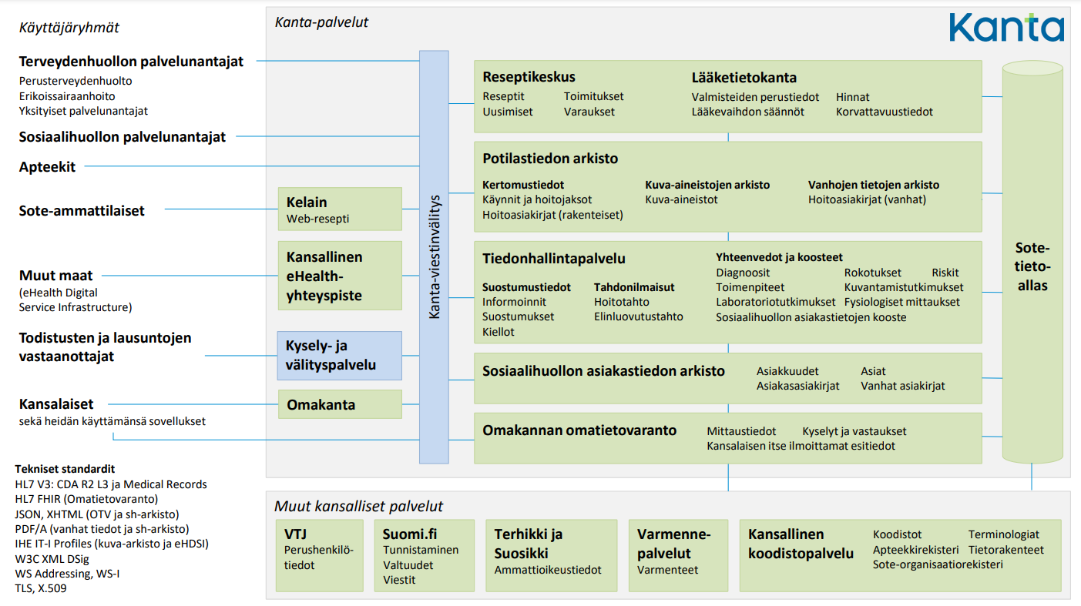

Slide 15
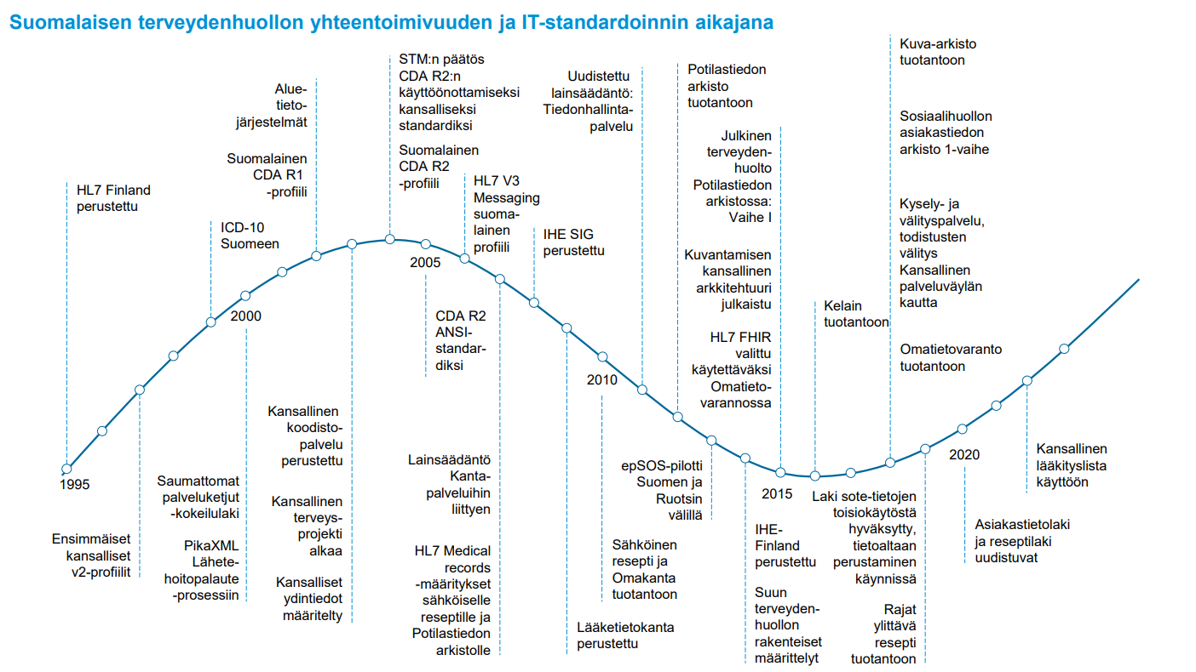
10 vuotta
Lähde:
Kela
Aikajanalle tulevat
uudet tiedot
ja toiminnallisuudet?
20 vuotta

Slide 16
Haasteita
Aikajänteet on jumalattoman pitkiä
Säädetään hillitön pykäläviidakko ja toimeenpanoon ei kohdisteta rahoitusta – HVA rahat valuu osittain kansalliseen pakkokehittämiseen joka ei vastaa tarpeisiin
Mahdollisia ratkaisuja:
Parempi yhteistyö kun toimijoita vähemmän?
Todellinen keskustelu ja neuvottelu siitä mitä tehdään?
Tanskan malliin -=> yhteinen kansallinen kehittäminen ja alueiden kehittäminen, rahat molempiin päihin yhtä aikaa, homma tuotantoon nopeammin ja skaalaus/levitys

Slide 17
APTJ uudistaminen

Slide 18
Kehittämisstrategiat ja niitä toteuttavat etenemismallit
Kehittämisvisio ja sen toteuttamisen strategia kuvaavat hyvinvointialueen näkökulmasta asiakas- ja potilastietojärjestelmien kehittämisen tavoitteen ja ylätason suunnitelman vuoteen 2030
3 eri kehittämisstrategiaa eroavat
Päämäärä v. 2030
Kehittämisen laajuus ja fokus
Investointien laajuus
Olemassa olevien tietojärjestelmien rooli
Etenemismallit sitten kuvaavat kehittämisvision ja –strategian toimenpanoa kolmen eri aikajänteen kautta (lyhyt 2022-2024, keskipitkä 2024-2026, pitkä 2027-2030)
1. Tuetaan hyvinvointialueen toimintaa täydentämällä nykyisiä asiakas- ja potilastietojärjestelmiä sekä korjataan niissä olevia puutteita
2. Hyvinvointialueen tarpeiden ja kehittämiskohteiden tarkentuessa kehitetään tietojärjestelmiä vaiheittain
3. Hyvinvointialueen toiminnan kehittäminen edellyttää kattavampaa asiakas- ja potilastietojärjestelmien uudistamista

Slide 19
10 vuotta
Lähde:
Kela
Aikajanalle tulevat
uudet tiedot
ja toiminnallisuudet?
20 vuotta

Slide 20
Asiakas- ja potilastietojärjestelmien uudistaminen
Asiakkaiden ja toimittajien kapasiteetti ja kyvykkyys kehittämiseen?
Investointimahdollisuudet – negatiivinen lainanotto mahdollisuus
Valtion ajattelumalli yhteistyöstä: YTA-alueet vs. ”jostain muista näkökulmista”-ponnistavat ajatukset
Esim. nykyiset ATJ-PTJ ekosysteemit
Esko-perheen hyödyntäminen?
Muut mahdollliset konsortioiden muodostumisperusteet
Miten valtio tulee ohjaamaan hyvinvointialueiden investointeja?
ATK-päivien alustukset ohjauksesta? VM vs STM. Pimeän puolen edustajat?
Ekosysteemien, avoimuuden ja yhteentoimivuuden rooli?

Slide 21
Inhouse toimijat?

Slide 22
Inhouse-toimijoiden rooli?

Slide 23
Inhouse haasteita?
Riskit
Henkinen laiskuus (tilaajilla ja tuottajilla)
Kilpailuneutraliteetti ja markkinoiden vääristyminen
Hallitsemattoman laajentumisen aiheuttamat osaamishaasteet
Laajan osaamispohjan aiheuttava kyvyttömyys omistajaohjaamiseen
HVA ja valtio omistajien ristiriitaiset tarpeet
Mahdollisuudet
Nopea ja helppo toiminta haastavassa tilanteessa
Laajat ja useita asiakkaita koskevat kilpailutukset
Notkea hankintakanava erilaisiin tarpeisiin
Laajan yhteistyön mahdollistamat synergia edut
HVA ja valtio omistajien yhteisen keskustelun ja tekemisen foorumi

Slide 24
Mistä muista haasteista halutaan keskustella?

Slide 25
TEHDÄÄN VÄHEMMÄN YHDESSÄ

Slide 26
TEHDÄÄN YHDESSÄ, VÄHEMMÄN . . . AIKAAN SAADAAN ENEMMÄN

Slide 27
KIITOS!
Twitter: @porrasmaa

